Slide 1

HOY VAMOS A:
Usar el vocabulario para tipos de programas.
Dar opiniones en grupos.
Usar ‘también’, ‘tampoco’, ‘y’ y ‘ni’
TV

Slide 2


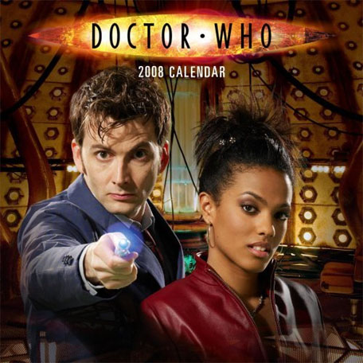
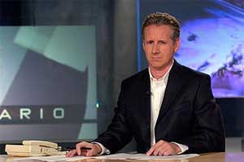
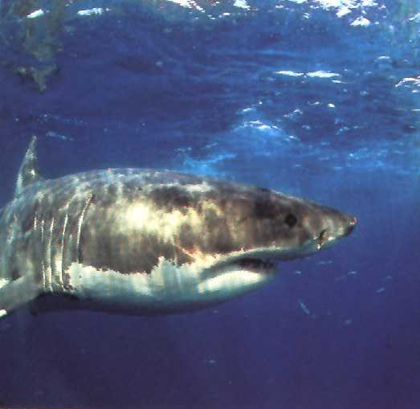

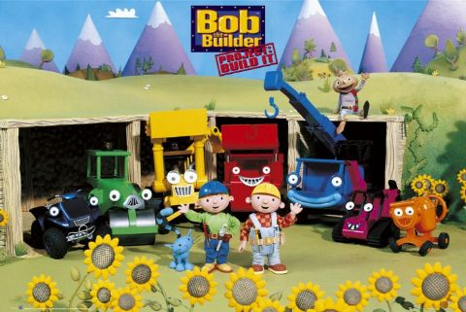



Slide 3
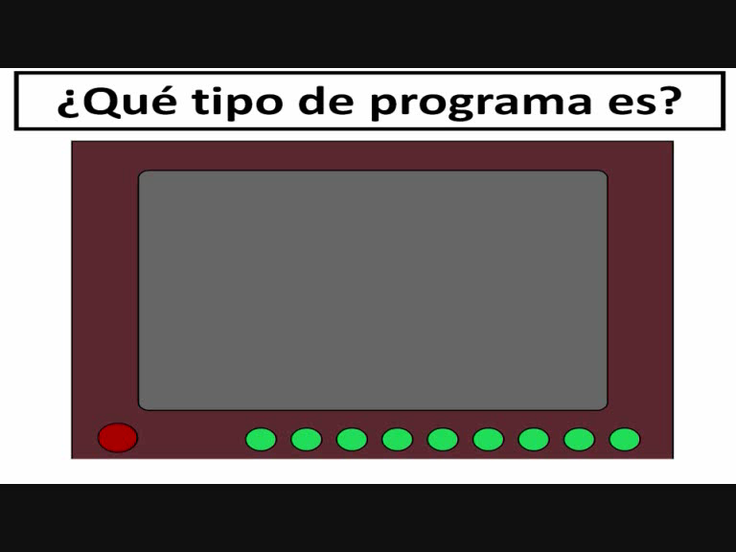
Notes:
Video clip with different types of programme – Thank you to Neil Jones for this montage!
Answers:
1.programa de deportes 2. pronóstico del tiempo (they haven’t done this vocab yet) 3. un informativo (noticias) 4. un documental 5. una telenovela / una película? 6. un anuncio (also not known yet) 7. un programa de cocina / un documental 8. una telecomedia 9. una telenovela 10. un concurso.

Slide 4
¿Qué opinas de estos programas?
Creo que… es/son … Pienso que… (no) es/son … Me parece … | Me gusta /Prefiero…porque….
un concurso un programa de deportes unos dibujos animados un programa de música / musical un documental un informativo (noticias) un programa infantil una telecomedia una telenovela una película | divertido cómico informativo triste serio interesante emocionante aburrido entretenido gracioso para niños/jóvenes/adultos
¡Qué va! ¡Hombre! ¡Vaya! ¿Estás loco/a? | ¿Qué opinas tú? ¿Qué piensas tú? ¿Qué te parece? Pues yo creo que …..
Notes:
Group talk activity to use to discuss the programmes from the video clip. In the boxes to the right they can put the number of the clip and note what their impression of the clip is. They may need to watch the sequence a couple of times before they talk about it.

Slide 5
¡ATENCIÓN!
A music programme
Un programa de música
Ahora prueba tú:
Un programa de deportes
A sports programme
Un programa de entrevistas
A chat show
Un programa de humor
A sit com
Un programa infantil
pero
A children’s programme

Slide 6
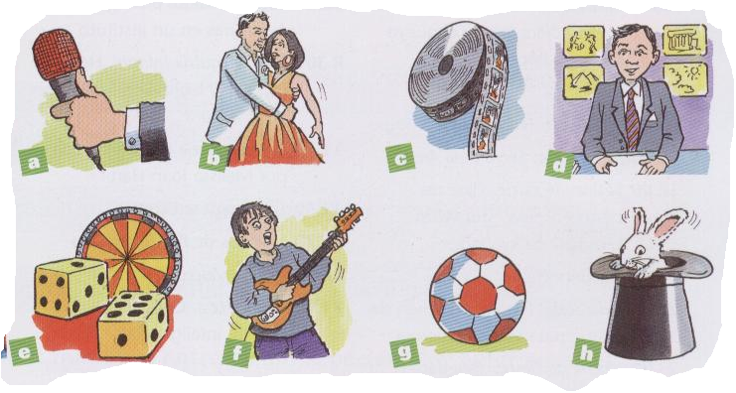

¿QUÉ PROGRAMAS les GUSTAN?
 | Le gusta | ¿por qué? | No le gusta | ¿por qué?
CRISTIAN
JAIME
GORETI
CARLOS
Porque le gusta
mucho
Son muy
aburridos
f
a
b
Son muy intere-
santes y divertidas
g
Son aburridos
c
No son
interesantes
e
h
Porque son muy divertidos y
hay cantantes y gente famosa
d
Siempre hablan de los
problemas del mundo
Notes:
Aventura 2. Tema 7. Track 43. pupil copy at end of presentation for printing.

Slide 7
TAMBIéN Y TAMPOCO
= le gusta/n
= le gusta/n mucho
= no le gusta/n
= no le gusta/n nada
MALENA
Los programas de
música pop, las
telenovelas
A Malena le gustan mucho las películas.
También le gustan……………………
……………………… y ………………………………………
No le gustan…………………………………………,
tampoco le gustan………………………………….
No le gustan nada…………………………………,
ni ……………………………………………………….
Las películas
Los documentales,
Los concursos.
Las noticias, los
programas
infantiles

Slide 8
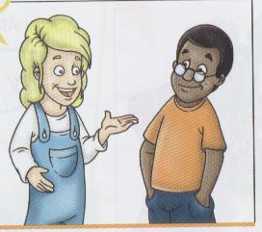
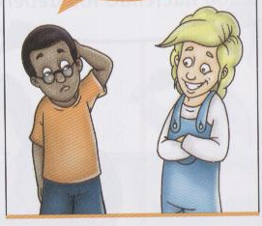
VAMOS A PENSAR…
Usamos:
TAMBIÉN
TAMPOCO
Me gustan
las noticias.
A mí
No me gustan
los concursos.
A mí
TAMBIÉN
TAMPOCO
ACUERDO POSITIVO
ACUERDO NEGATIVO

Slide 9
TAMBIéN Y TAMPOCO
= le gusta/n
= le gusta/n mucho
= no le gusta/n
= no le gusta/n nada
ÁLVARO
Las series de
comedia, los
concursos
A Álvaro le gustan mucho ……………………
…………………………………………………………………
…………………………………………………………………
………………………………………………………………
…………………………………………………………………
…………………………………………………………………
………………………………………………………………
……………………………………………………………….
Las películas, los
programas de
deportes
Los documentales,
los programas
de variedades.
Los programas
de música, las
Telenovelas.

Slide 10
Completa las frases lo más rápido posible
Me gustan…… y también ……
No me gustan …….. ni ……..tampoco
Notes:
You could time pupils with a stopwatch to see who can do it the fastest

Slide 11
HOY HEMOS:
Usado vocabulario relacionado con la televisión.
2. Dado opiniones en grupos.
3. Usado ‘también’, ‘tampoco’, ‘y’ y ‘ni’
TV

Slide 12
¿QUÉ PROGRAMAS les GUSTAN?
 | Le gusta | ¿por qué? | No le gusta | ¿por qué?
CRISTIAN
JAIME
GORETI
CARLOS

